Slide 1





Работа с по-сложни цикли
Цикли със стъпка, while
сложни цикли
СофтУни
трейнърски екип
Софтуерен университет
http://softuni.bg

Slide 2

Съдържание
По-сложни конструкции за цикъл:
цикъл със стъпка
цикъл с намаляваща стъпка
while цикъл
безкраен цикъл и оператор break
оператор continue
По-сложни задачи с вложени цикли

Slide 3


Цикли със стъпка
Работа с по-сложни for-цикли

Slide 4
Числата от 1 до N през 3
Да се отпечатат числата от 1 до n със стъпка 3
При n = 100: 1, 4, 7, 10, …, 94, 97, 100
n = int(input())
for i in range(1, n+1, 3):
print(i)
Задаване на стъпка
Тестване на решението: https://judge.softuni.bg/Contests/Practice/Index/156#0

Slide 5

Числата от N до 1 в обратен ред
Да се отпечатат числата от n до 1 в обратен ред (стъпка -1)
При n = 100: 100, 99, 98, …, 3, 2, 1
n = int(input())
for i in range(n, 0, -1):
print(i)
Отрицателна стъпка: -1
Обърнат интервал
Тестване на решението: https://judge.softuni.bg/Contests/Practice/Index/156#1

Slide 6
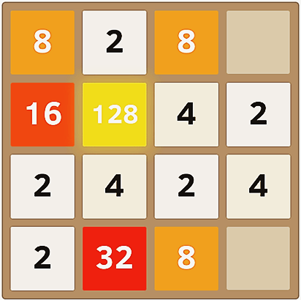
Числата от 1 до 2^{n} с for-цикъл
Да се отпечатат числата от 1 до 2^{n}
При n = 10: 1, 2, 4, 8, 16, 32, 64, 128, 256, 512, 1024
num = 1
for i in range(n+1):
print(num)
num = num * 2
Тестване на решението: https://judge.softuni.bg/Contests/Practice/Index/156#2

Slide 7
Четни степени на 2
Да се отпечатат четните степени на 2 до 2^{n}: 2⁰, 2², 2⁴, 2⁸, …, 2^{n}
При n = 10: 1, 4, 16, 64, 256, 1024
num = 1
for i in range(0, n+1, 2):
print(num)
num = num * 2 * 2
Ползваме стъпка 2
Тестване на решението: https://judge.softuni.bg/Contests/Practice/Index/156#3

Slide 8

While цикъл
невярно
условие
вярно
while
команди
Повторение докато е в сила дадено условие

Slide 9
Редица числа 2k+1
Да се отпечатат всички числа ≤ n от редицата: 1, 3, 7, 15, 31, …
Всяко следващо число = предишно число * 2 + 1
num = 1
while num <= n:
print(num)
num = 2 * num + 1
Повтаряй докато е в сила условието num ≤ n
1, 3, 7, 15, 31, 63, …
Тестване на решението: https://judge.softuni.bg/Contests/Practice/Index/156#4

Slide 10

Число в диапазона [1…100]
Да се въведе число в диапазона [1…100]
При невалидно число да се въведе отново
num = int(input())
while num < 1 or num > 100:
print('Invalid number!')
num = int(input())
print('The number is:', num)
Тестване на решението: https://judge.softuni.bg/Contests/Practice/Index/156#5

Slide 11
while
Цикли със стъпка и while цикъл
Работа на живо в клас (лаб)

Slide 12
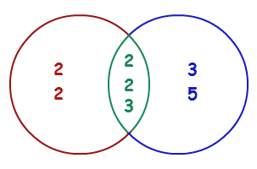
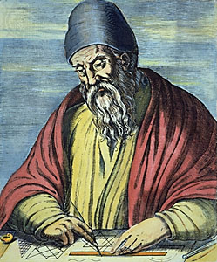
Най-голям общ делител (НОД)
Алгоритъм на Евклид

Slide 13
Най-голям общ делител (НОД)
Най-голям общ делител (НОД) на две естествени числа a и b е най-голямото число, което дели едновременно a и b без остатък
НОД(24, 16) = 8
НОД(67, 18) = 1
Алгоритъм на Евклид за намиране на НОД:
Докато не достигнем остатък 0
Делим по-голямото число на по-малкото
Вземаме остатъка от делението
НОД(12, 24) = 12
НОД(15, 9) = 3
НОД(10, 10) = 10
НОД(100, 88) = 4
while b ≠ 0
oldB = b
b = a % b
a = oldB
print а

Slide 14
Алгоритъм на Евклид за НОД
Да се въведат цели числа a и b и да се намери НОД(a, b)
a = int(input())
b = int(input())
while b != 0:
oldB = b
b = a % b
a = oldB
print('GCD =', a)
Тестване на решението: https://judge.softuni.bg/Contests/Practice/Index/156#6

Slide 15


Безкрайни цикли и оператор break
break
break
безкраен цикъл

Slide 16

Безкраен цикъл
Безкраен цикъл е когато повтаряме нещо до безкрайност:
while True:
print('Infinite loop')

Slide 17
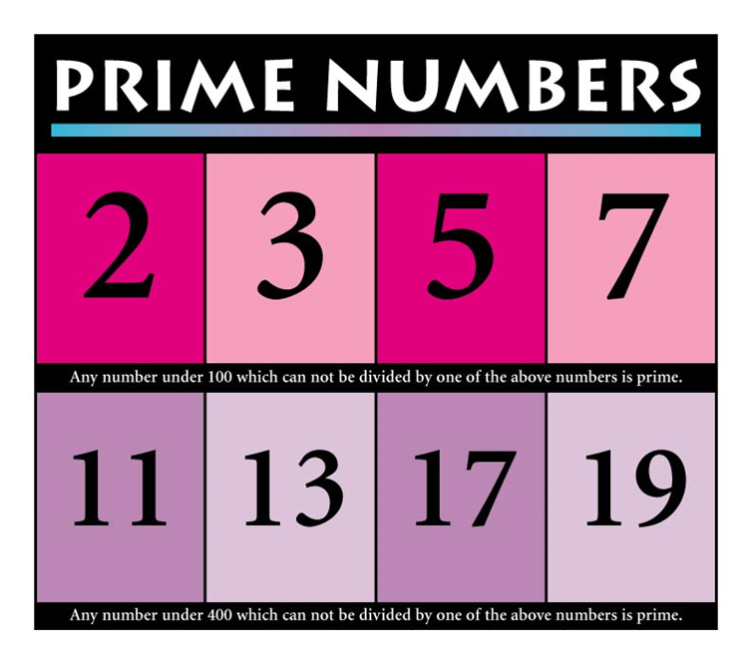
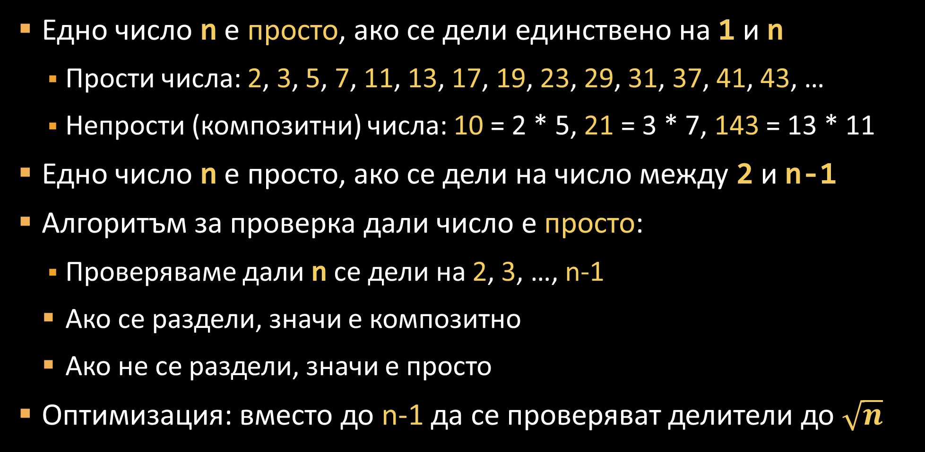
Прости числа
Едно число n е просто, ако се дели единствено на 1 и n
Прости числа: 2, 3, 5, 7, 11, 13, 17, 19, 23, 29, 31, 37, 41, 43, …
Непрости (композитни) числа: 10 = 2 * 5, 21 = 3 * 7, 143 = 13 * 11
Едно число n е просто, ако се дели на число между 2 и n-1
Алгоритъм за проверка дали число е просто:
Проверяваме дали n се дели на 2, 3, …, n-1
Ако се раздели, значи е композитно
Ако не се раздели, значи е просто
Оптимизация: вместо до n-1 да се проверяват делители до $\sqrt{n}$

Slide 18

Проверка за просто число. Оператор break
n = int(input())
prime = True
i = 2
while i*i <= n:
if n % i == 0:
prime = False
break
i += 1
print('The number is prime:', prime)
break излиза от цикъла
Тестване на решението: https://judge.softuni.bg/Contests/Practice/Index/156#9

Slide 19
Оператор break в безкраен цикъл
Да се напише програма, която въвежда четно число
При невалидно число да връща към повторно въвеждане
n = 0
while True:
sys.stdout.write('Enter even number: ')
n = int(input())
if n % 2 == 0:
break # even number -> exit from the loop
print('The number is not even.')
print('Even number entered:', n)

Slide 20


Справяне с грешни числа: try … except
n = 0
while True:
sys.stdout.write('Enter even number: ')
try:
n = int(input())
except:
print('Invalid number')
continue
if n % 2 == 0:
break
print('The number is not even.')
print('Even number entered:', n)
Ако int(…) гръмне, ще се изпълни except блокът
Тестване на решението: https://judge.softuni.bg/Contests/Practice/Index/156#10

Slide 21



Задачи с цикли
цикли

Slide 22
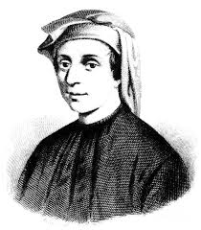
Числа на Фибоначи
Числата на Фибоначи са следните: 1, 1, 2, 3, 5, 8, 13, 21, 34, …
F₀ = 1
F₁ = 1
F_{n} = F_{n-1} + F_{n-2}
n = int(input())
f0 = 1
f1 = 1
for i in range(n-1):
fNext = f0 + f1
f0 = f1
f1 = fNext
print(f1)
Пример: F(15) = 987
Да се въведе n и да се пресметне n-тото число на Фибоначи
Тестване на решението: https://judge.softuni.bg/Contests/Practice/Index/156#11

Slide 23

Пирамида от числа
Да се отпечатат числата 1…n в пирамида като в примерите:
n = 7
n = 10
n = 12
n = 15
1
2 3
4 5 6
7
1
2 3
4 5 6
7 8 9 10
1
2 3
4 5 6
7 8 9 10
11 12
1
2 3
4 5 6
7 8 9 10
11 12 13 14 15
Тестване на решението: https://judge.softuni.bg/Contests/Practice/Index/156#12

Slide 24

Пирамида от числа – решение
n = int(input())
num = 1
for row in range(1, n+1):
for col in range(row):
if (col > 0):
sys.stdout.write(' ')
sys.stdout.write(str(num))
num += 1
if (num > n):
break
print()
if (num > n):
break
1
2 3
4 5 6
7 8 9 10
11 12

Slide 25

Таблица с числа
Да се отпечатат числата 1…n в таблица като в примерите:
n = 2
n = 3
n = 4
n = 5
1 2
2 1
1 2 3
2 3 2
3 2 1
1 2 3 4
2 3 4 3
3 4 3 2
4 3 2 1
1 2 3 4 5
2 3 4 5 4
3 4 5 4 3
4 5 4 3 2
5 4 3 2 1
Тестване на решението: https://judge.softuni.bg/Contests/Practice/Index/156#13

Slide 26
Таблица с числа – решение
n = int(input())
for row in range(n):
for col in range(n):
num = row + col + 1
if num > n:
num = 2 * n - num
sys.stdout.write(str(num) + ' ')
print()
1 2 3 4 5
2 3 4 5 4
3 4 5 4 3
4 5 4 3 2
5 4 3 2 1
Тестване на решението: https://judge.softuni.bg/Contests/Practice/Index/156#13

Slide 27
цикли
По-сложни задачи с цикли
Работа на живо в клас (лаб)

Slide 28

Какво научихме днес?
Можем да ползваме for-цикли със стъпка:
Цикли while повтаря докато е в сила дадено условие:
for i in range(1, n+1, 3):
print(i)
num = 1
while num <= n:
print(num)
num += 1

Slide 29
Какво научихме днес?
Можем да ползваме break за да спрем цикъл;
Можем да ползваме continue за да отидем в следващата итерация на цикъл:
num = 1
while True:
if num >= 10:
break
if num % 2 == 0:
continue
print(num)
num += 1

Slide 30
Какво научихме днес?
Можем да ползваме try-except за да видим кога програмата гърми:
n = 0
try:
n = int(input())
except:
print('Invalid number')

Slide 31








Работа с по-сложни цикли
https://softuni.bg/courses/programming-basics/

Slide 32

Лиценз
Настоящият курс (слайдове, примери, видео, задачи и др.) се разпространяват под свободен лиценз 'Creative Commons Attribution-NonCommercial-ShareAlike 4.0 International'
Благодарности: настоящият материал може да съдържа части от следните източници
Книга 'Основи на програмирането със C#' от Светлин Наков и колектив с лиценз CC-BY-SA

Slide 33





Безплатни обучения в СофтУни
Фондация 'Софтуерен университет' – softuni.org
Софтуерен университет – качествено образование, професия и работа за софтуерни инженери
softuni.bg
СофтУни @ Facebook
facebook.com/SoftwareUniversity
СофтУни @ YouTube
youtube.com/SoftwareUniversity
СофтУни форуми – forum.softuni.bg

